Slide 1



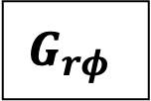

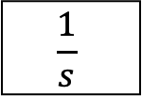


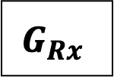


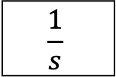





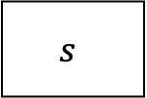

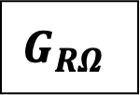



$$Strecke$$
$$X_{soll}$$
$$G_{Rx}$$
$$φ_{soll}$$
$$G_{rφ}$$
$$Ω_{soll}$$
$$G_{RΩ}$$
$$U$$
$$M$$
$$\frac{1}{J_{g}}$$
$$α$$
$$\frac{1}{s}$$
$$Ω$$
$$\frac{1}{s}$$
$$φ$$
M
-
-
-
$$φ_{ist}$$
$$Ω_{ist}$$
$$X_{ist}$$
$$s$$
$$φ_{Motor,ist}$$
$$φ_{Wippe,ist}$$
$$\frac{1}{i}$$
$$\frac{1}{s}$$

Slide 2



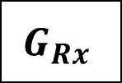

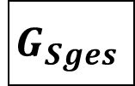




$$X_{soll}$$
$$G_{Rx}$$
$$φ_{soll}$$
$$φ$$
$$G_{Sges}$$
-
-
$$φ_{ist}$$
$$X_{ist}$$
$$φ_{Motor,ist}$$
$$φ_{Wippe,ist}$$
$$\frac{1}{i}$$

